Slide 1




Директор по GR
АО «Сбербанк Лизинг»
Погорелова Ирина

Slide 2
ПРОДАЖИ ЛЕГКОВЫХ АВТОМОБИЛЕЙ, МЛН. ЕД.
Китай
США
Европа
Продажи ЛА в Китае восстановились в 2023 году,
продажи ЛА в Европе и США продолжают падать
Тренд:

Slide 3
Легковой, грузовой транспорт
и строительная техника
По данным АЕВ
По данным Tebiz Group
По данным Эксперт РА
По данным Росстата
Доли стран по продаже техники, шт.
Продажи ЛА -58%
Лизинг ЛА -27%
Продажи ГА -16%
Лизинг ГА +11%
Продажи ДСТ +21%
Лизинг ДСТ +5%
70%
50%
50%
67%
56%
32%
36%
40%
36%
20%
22%
22%
13%
18%
15%
10%
8%
6%
13%
6%
5%
5%
В сегменте ГА и СТ прошло замещение китайскими брендами.
В сегменте ЛА ждем выхода новых китайских брендов на рынок.
Тренд:

Slide 4
МАРКИ ЛЕГКОВЫХ - ЛИДЕРЫ ПРОДАЖ
В ЛИЗИНГ, 2021-2022
2021
2022
KIA
LADA
LADA
GEELY
Рынок
изменился
new
VOLKSWAGEN
HAVAL
BMW
KIA
RENAULT
SKODA
VOLKSWAGEN
TOYOTA
SKODA
RENAULT
Прочие
Прочие
4
По данным Федресурса

Slide 5
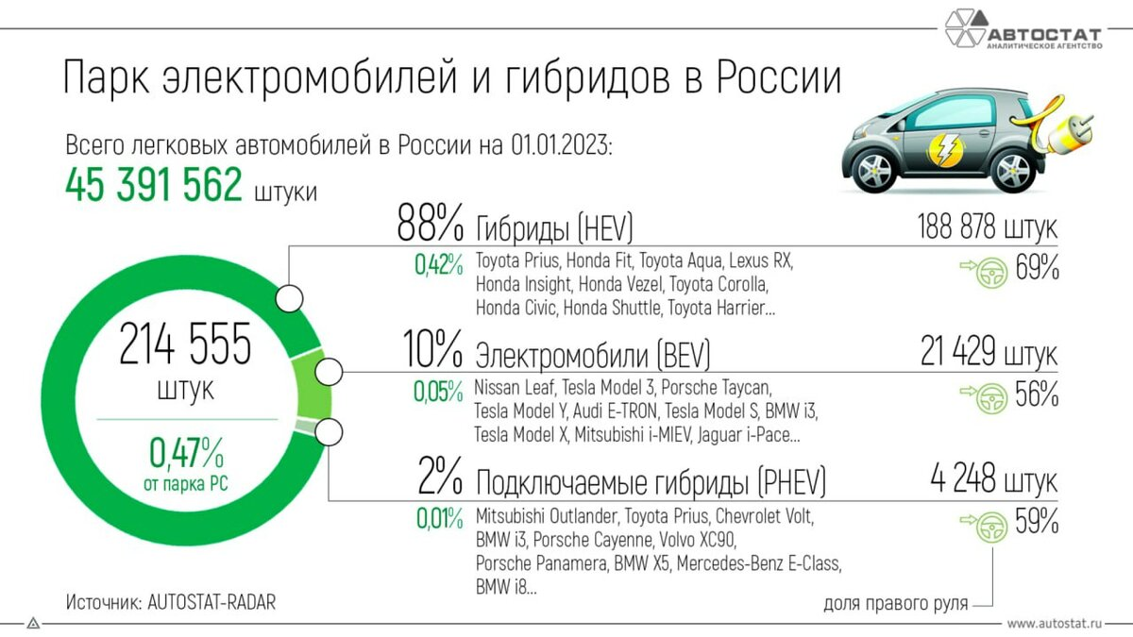

Slide 6
Спасибо за внимание!
Погорелова Ирина
Директор по GR
АО «Сбербанк Лизинг»

